Slide 1
第4章 入侵检测

Slide 2
提纲
1. 动机
2. 入侵者
3. 入侵检测
4. 入侵检测系统的分类
5. 蜜罐
6. 实例系统：Snort

Slide 3
1. 动机
Intrusion Detection System，简称IDS
需求
  边界防御设备不能完全保护系统：如果攻击者成功地绕过防御措施，渗透到网络中，如何检测出攻击行为呢？
  如何抵御内部人员发动的攻击？据统计，全球80%以上的入侵来自于内部。
  确保网络的安全，就要对网络内部进行实时的检测，这就需要IDS无时不在的防护。

Slide 4
非法入侵
  用户非法入侵
    在未授权的情况下登录了计算机
    已授权用户非法获取更高级别的权限或进行其权限以外的操作
  软件非法入侵
    病毒
    蠕虫
    特洛伊木马程序

Slide 5
2. 入侵者
最受公众关注的两个安全威胁：入侵者、病毒
入侵者
  假冒者：冒用合法账户（外部用户）
  违法者：访问未授权的资源的合法用户，或错误使用访问权
  限的合法用户（内部用户）
  秘密用户：获取对系统的超级控制权，逃避审计和访问控制
  （内部或外部用户）
考虑实际有哪些入侵者行为，属于哪类入侵者？

Slide 6
三类入侵者行为模式
黑客
  总是在寻找有机会入侵的目标
  寻求刺激，提高其在领域中的地位
罪犯计划
  有具体的入侵目标
内部攻击
  内部人员利用自己的权力施行的攻击（可能出于报复）
  例子：美国鹰牌运动用品公司的数据通信经理Patterson采取手段，使公司在2002年的五天节日期间不能处理信用卡购买，被解雇。

Slide 7
例子
  美国军方计算机网络被一种称为Agent.btz的蠕虫病毒入侵，而这个蠕虫来自于驻扎在阿富汗的一台笔记本电脑上，然后由优盘传播，成功进入被军方中央司令部。接下去，Agent.btz盗取了美国国务院和国防部的秘密材料，然后把这些绝密信息反馈给了未知的主人。
  它被称为火焰，这是一个大小为20兆的恶意程序，运行在几个中东国家特别是伊朗。火焰可以复制数据文件，捕捉敏感的截图，下载即时通讯单，远程开启计算机的麦克风和摄像头，记录正在发生在它附近任何谈话。它还可以将自己从被感染的计算机自动删除并毁灭它的所有痕迹。火焰在头五年时间里伪装成Microsoft软件更新，直到后来偶然的一次机会才在伊朗被发现。伊朗指控美国和以色列的是他们制造火焰，但是这两个国家不承认是它们干的。

Slide 8
3. 入侵检测
安全入侵
  定义：一个安全事件或多个安全事件的组合构成一个安全事故（security incident），在安全事故中入侵者在未经授权的情况下获取或尝试获取一个系统（或系统资源）的访问权。
入侵检测
  定义：一种监控并分析系统事件的安全服务，目标是发现未经授权而访问系统资源的尝试活动，并提供实时或近似实时的报警。
  基本目的：检测入侵，记录可疑事件，并发送警报。

Slide 9
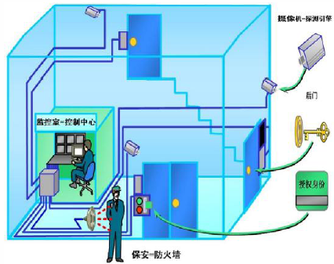
形象地说，它就是一台网络摄像机，能捕获并记录网络上的所有数据；同时它也是智能摄像机，能够分析网络数据并提炼出可疑的、异常的网络数据。

Slide 10
通用入侵检测系统框架模型
IDS包括三个逻辑组件
  传感器
    负责收集数据
    输入类型：网络数据包、日志文件、系统调用迹
  分析器
    从一个或多个传感器或其他分析器接收输入
    负责确定是否发生了入侵
    提供指导，用于判定什么活动是入侵导致的后果
  用户接口
    通过用户接口，用户查看系统输出

Slide 11
审计记录
用于入侵检测的一个基本工具
入侵检测系统的输入：用户正在进行的活动的记录
审计记录
  原始审计记录
    所有多用户操作系统上都有的审计软件，优点是不需要其他信息收集软件，缺点是可能不包含所需的信息或不包含便于使用的格式信息
  检测专用的审计记录
    利用一组采集工具专门生成审计记录，仅包含IDS所需的信息。优点是单独定制应用，缺点是运行两个审计工具包

Slide 12
审计记录格式 P121
  主体：动作发起者
  动作：由主体对客体执行的操作
  客体：动作的接受者
  异常条件：表示如果有异常发生，则返回异常条件
  资源使用：资源使用量（处理器时间、使用I/O单元数）
  时间戳：动作发生的唯一时间和日期戳

Slide 13
入侵检测技术
  异常检测：依据合法用户的行为规则来判定用户行为的不合法性
    阈值检测：为各种事件发生的频率定义阈值，与具体用户无关
    基于配置文件的检测：为每个用户建立一个活动配置文件，检测单个账户行为变化。
  特征检测：根据一组规则或攻击模式，来确定给定的行为是否为入侵者行为。

Slide 14
异常检测
又称基于行为的检测。
思想：
  任何正常人的行为都有一定的规律。
  不同用户之间的正常行为轮廓（Profile）是可以区分开来的，网络攻击行为区别于所有的正常行为。
如果能够为用户和系统的所有正常行为总结活动规律并建立行为模型
那么入侵检测系统可以将当前捕获到的网络行为与行为模型相对比
若入侵行为偏离了正常的行为轨迹，就可以被检测出来。

Slide 15
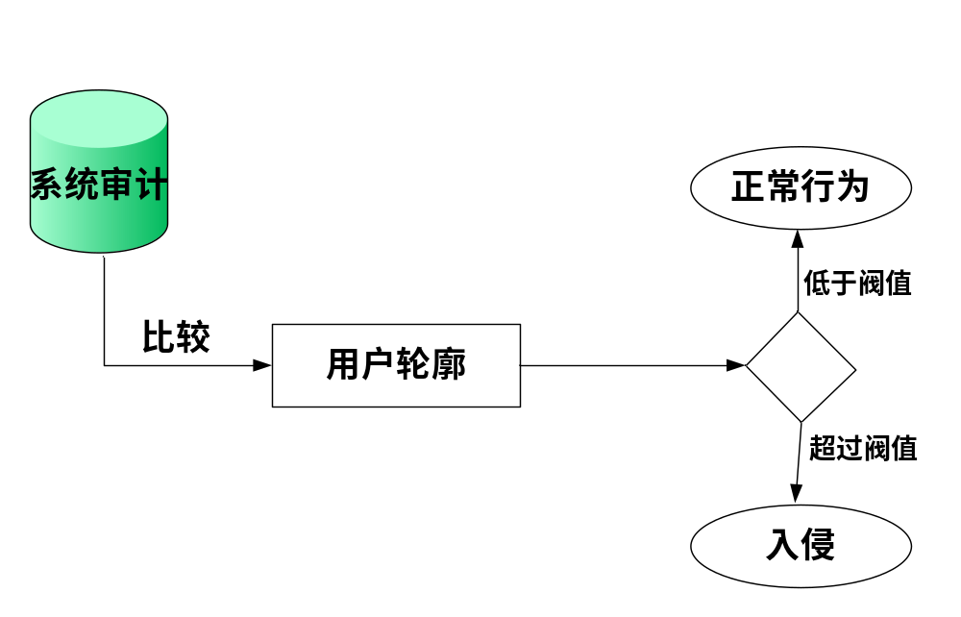
用户轮廓（Profile）：
  通常定义为各种行为参数及阀值的集合，用于描述正常行为范围
  如CPU和I/O利用率，文件访问次数、网络连接次数等

Slide 16
特征检测
思想
  假设所有的网络攻击行为和方法都具有一定的特征；
  如果把以往发现的所有网络攻击的特征总结出来并建立一个入侵特征库；
  那么入侵检测系统可以将当前捕获到的网络行为特征与入侵特征库中的特征信息相比较，如果匹配，则当前行为就被认定为入侵行为。

Slide 17
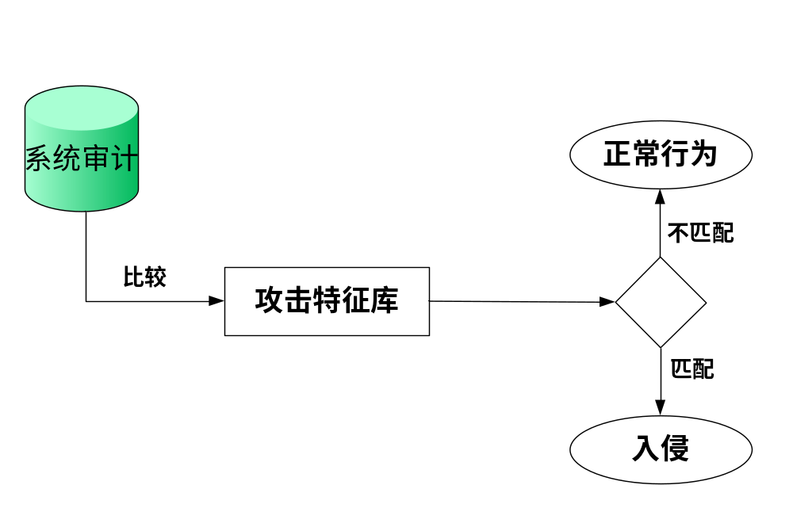
关键是：如何全面的描述攻击的特征
例如：
  端口扫描的一种典型特征是在短时间内目标主机收到发往不同端口的TCP SYN包，如果涉及到不开放的端口，那么攻击的可能性就更大了。
  目标主机收到长度为65535字节的ICMP包，表明可能发生Ping of death攻击

Slide 18
4. 入侵检测系统的分类
基于主机的入侵检测系统(HIDS)
  监测一台主机的特征和该主机发生的与可疑活动相关的事件
基于网络的入侵检测系统(NIDS)
  监测特定的网段或设备的流量并分析网络、传输和应用协议，用以识别可疑的活动
分布式基于主机的入侵检测系统（DIDS）
  保护由局域网或互联网连接的分布式主机集合的安全
分布式自适应入侵检测系统

Slide 19
基于主机的入侵检测系统（HIDS）
运行在单个工作站、客户端或主机上，检测的是主机上的用户和软件活动
从系统运行所在的主机获取审计数据（比如系统日志、系统状态信息、运行程序的行为特征、文件变更情况），保护目标是系统所在的主机
特点：能准确知道目标系统发生的事件，但运行时占用系统资源（CPU容量的5%~15%）
优点：可以检测外部和内部入侵

Slide 20




HIDS图示
Hacker
Network
Customers
Desktops
Internet
Partners
Branch Office
Web Servers
Servers
Host-based IDS
Host-based IDS
Telecommuters

Slide 21



HIDS图示
网络服务器1
检测内容： 系统调用、端口调用、系统日志、安全审计、应用日志
HIDS
客户端
Internet
网络服务器2
HIDS
X
X

Slide 22
基于网络的入侵检测系统（NIDS）
是附加在网络上的一台单独的设备，从网络传输流中获取网络包，保护的是网络的运行。
部署在合理的流量集中点处（能看到所有的数据包），利用的是sniffer技术，采用的是基于攻击特征的检测。
典型的NIDS工具：
  网络传感器

Slide 23
网络传感器
网络传感器类型
  内嵌传感器
    将传感器软件安装到局域网交换机、防火墙上
    插到网络段，使监控的流量通过传感器
    问题：造成数据包延迟
  被动传感器
    通过物理分接器连到网络传输介质上，不分配IP地址
    监控网络流量的备份，流量不会通过这个设备

Slide 24
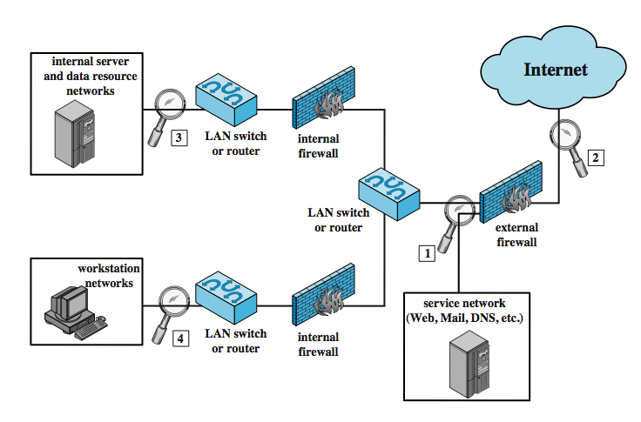
网络传感器部署
  外部防火墙内1；外部防火墙外2；内部防火墙内3、4

Slide 25
NIDS图示
Network
Customers
Network-based IDS#2
Network-based IDS#1
Desktops
Internet
Partners
Network-based IDS#3
Branch Office
Web Servers
Servers
Telecommuters
IDS#1 Monitor of External Traffic
IDS#2 Monitor of Internal Traffic
IDS#3 Monitor of Firewalls

Slide 26
NIDS图示
检测内容： 包头信息+有效数据部分
网络服务器1
X
NIDS
客户端
Internet
网络服务器2
数据包=包头信息+有效数据部分

Slide 27
NIDS的特点
安全性高
  IDS有两个网络接口，一个用于正在被监视的网络，另一个用于产生报警和其他可能的管理需求
  用于监视的接口不设公开的地址，可对外隐藏该NIDS
较好识别网络层、传输层的入侵
  擅长对付基于网络协议的攻击手段，如端口扫描，SYN Flood

Slide 28
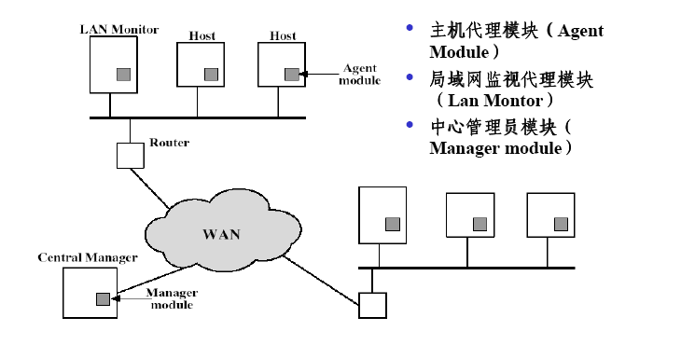
分布式基于主机的入侵检测系统
HIDS和NIDS的混合系统。DIDS图示：

Slide 29
主机代理模块：搜集有关主机安全事件的数据，并将数据传递给中心管理员。
局域网监视代理模块：运作方式和主机相同，但它分析局域网的流量，然后将结果报告给中心管理员。
中心管理员模块：接收上述两个模块送来的报告，对它们进行综合处理，以判断是否存在入侵。

Slide 30
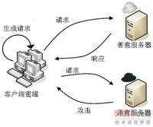
5. 蜜罐
入侵检测技术中的一个比较近的创新
  把攻击者引导到一个经过特殊装备的系统上，这种系统被成为蜜罐。
  功能：
    转移攻击者对重要系统的访问
    收集有关攻击者活动的信息
    鼓励攻击者在系统中逗留足够长的时间，以便于管理员对此攻击做出响应
恶意服务器

Slide 31
设置蜜罐
  蜜罐计算机：是一台不作任何安全防范措施而且连接网络的计算机，管理员能够控制
    比如，在计算机上运行没有补丁的windows
    设置很多吸引攻击者的漏洞
  安装了敏感的监控器和事件记录器，检测和收集攻击者活动信息
  蜜罐网络: 它是一个专门设计来让人“攻陷”的网络，一旦被入侵者攻破，入侵者的一切信息、工具等都将被用来分析学习
    设置漏洞
    安装监控器和事件记录器

Slide 32
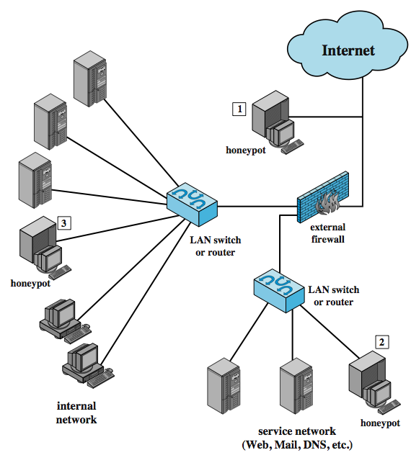
蜜罐部署
  位置1. 外部防火墙外
    捕获外部攻击
    减少对内部网络
    和服务网络的攻击
    不能检测内部攻击
  位置2.
    减少对服务网络攻击
    收集攻击有效性不高
  位置3.
    捕获内部攻击
    减少对内部网络攻击
    捕获外部攻击有效性
    不高
蜜罐
蜜罐
外部防火墙
蜜罐

Slide 33
设置蜜罐注意问题
  设置复杂，需要专业技术
  提供让入侵者乐意停留的漏洞，又要确保后台记录能正常而且隐蔽的运行
  很多漏洞都属于“高危”级别，稍有不慎就会导致系统被渗透，一旦蜜罐被破坏，入侵者要做的事情是管理员无法预料的，例如，一个入侵者成功进入了一台蜜罐，并且用它做“跳板”(指入侵者远程控制一台或多台被入侵的计算机对别的计算机进行入侵行为)去攻击别人

Slide 34
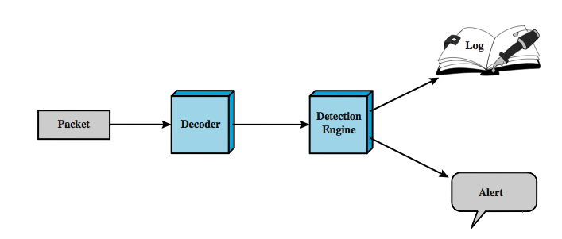
6. 实例系统：Snort
轻量级的IDS
  实时捕捉包和规则分析
  passive or inline

Slide 35
Snort 规则
  使用灵活简单的规则定义生成检测引擎使用的规则的语言
  每个规则宝货固定首部和多个选项
  首部包括：动作、协议、源IP地址、源端口、方向、目的IP地址、目的端口
  多个选项：元数据、有效载荷、非有效载荷、后检测
  例子：
  Alert tcp $EXTERNAL_NET any -> $HOME_NET any \
  (msg: "SCAN SYN FIN"; flags: SF, 12; \
  reference: arachnids, 198; classtype: attempted-recon;)

Slide 36
本章小结
入侵者&入侵检测
入侵检测的方式
  基于主机
  分布式基于主机
  基于网络
  分布式自适应
蜜罐
Snort

